Slide 1
Информационный практико- ориентированный проект «Откуда чай пришёл?»
Автор: воспитатель Лебедева Н.Е.
Сроки реализации: 1.12-10.12.2021 года

Slide 2
15 декабря весь мир отмечает достаточно молодой праздник День чая. Чаепитие- одна из многовековых традиций русского народа. И мало, кто задумывается, что, наливая очередную чашечку чая, мы следуем традициям наших предков. Этому прекрасному напитку мы и хотим посвятить наш проект.
Цель проекта: воспитание уважения к историческому наследию России через приобщение детей к народной культуре и традициям.

Slide 3
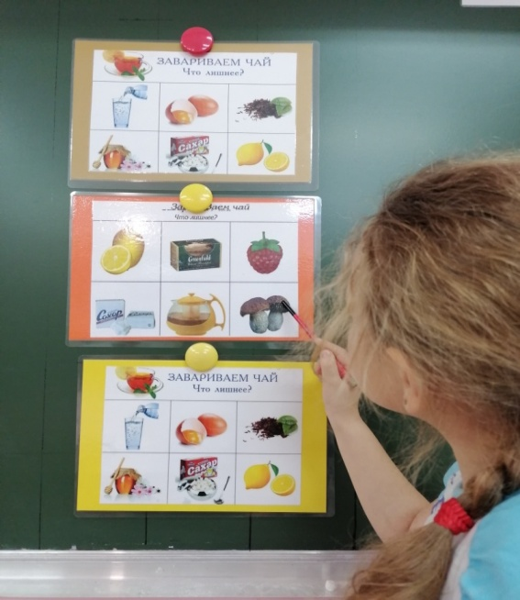
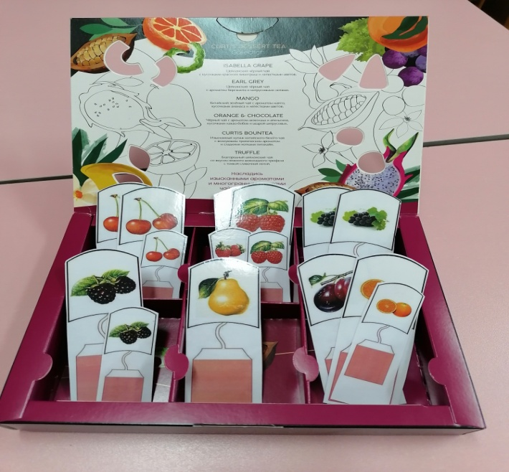
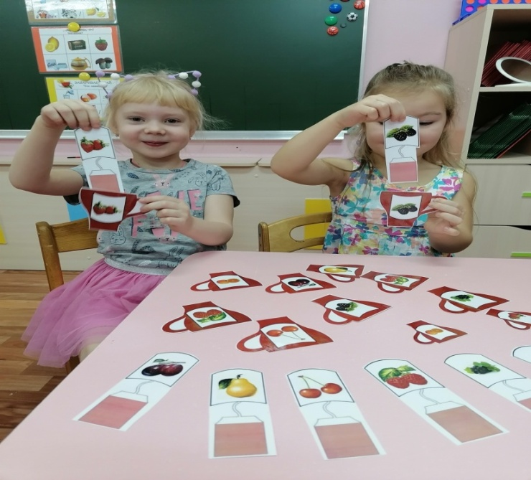
Механизм реализации проекта:
Проведение дидактических игр

Slide 4
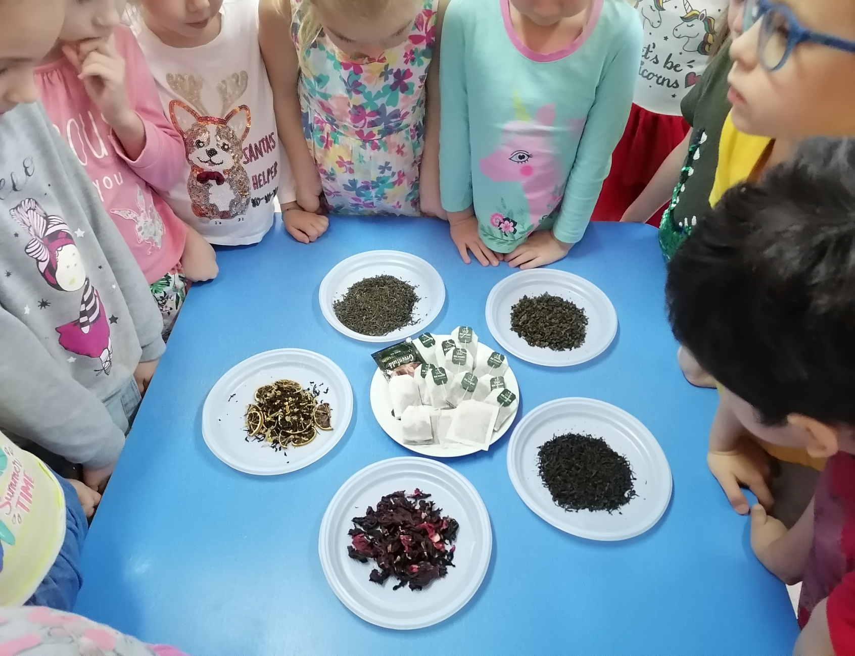
Рассматривание разных видов чая
Notes:
Рассматривали разные виды чая

Slide 5
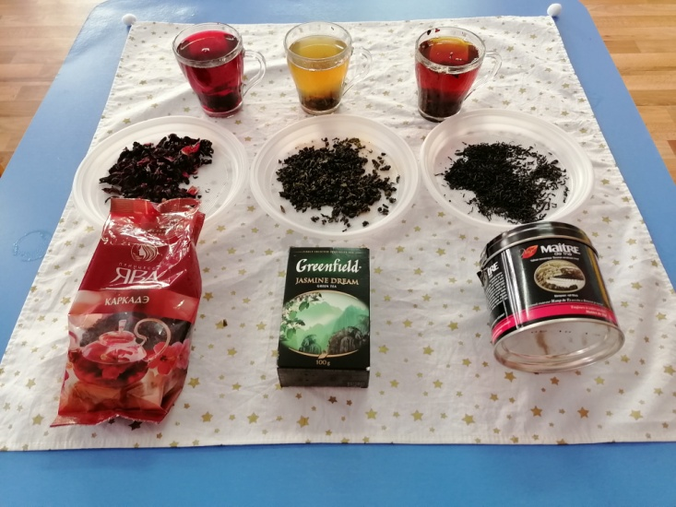
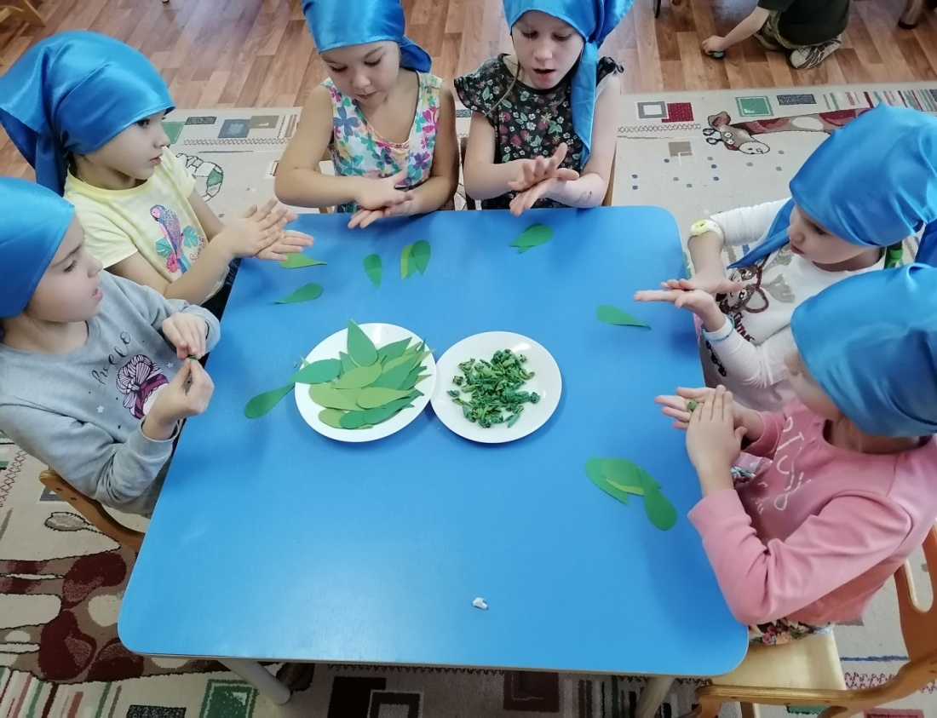
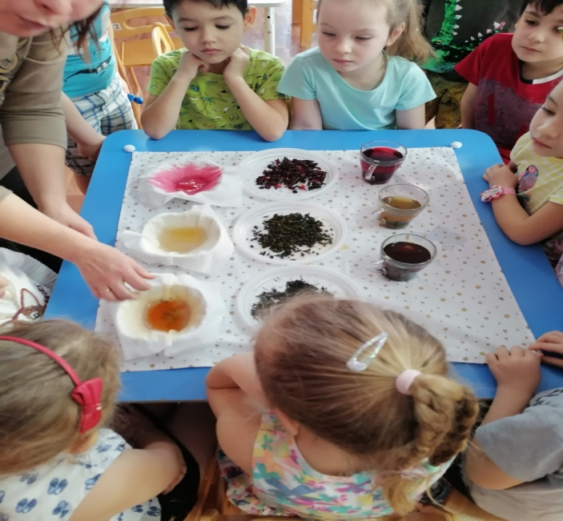
Экспериментирование.
Сами пробовали скручивать чайные листочки

Slide 6
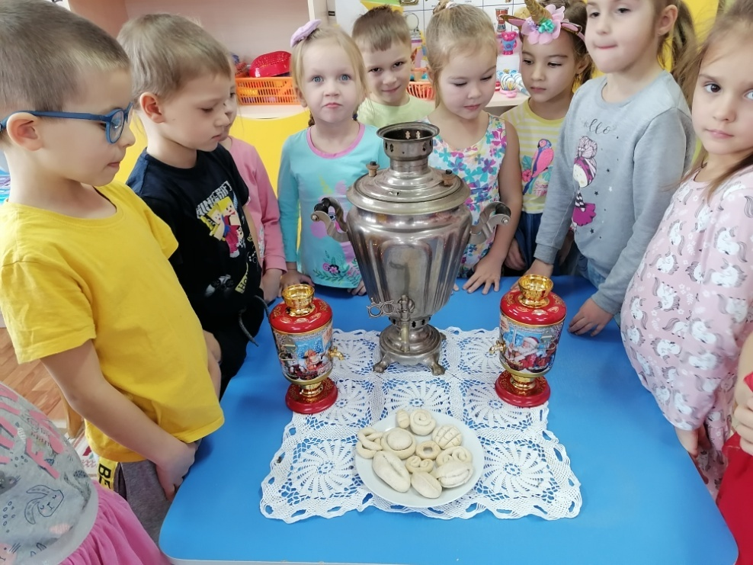
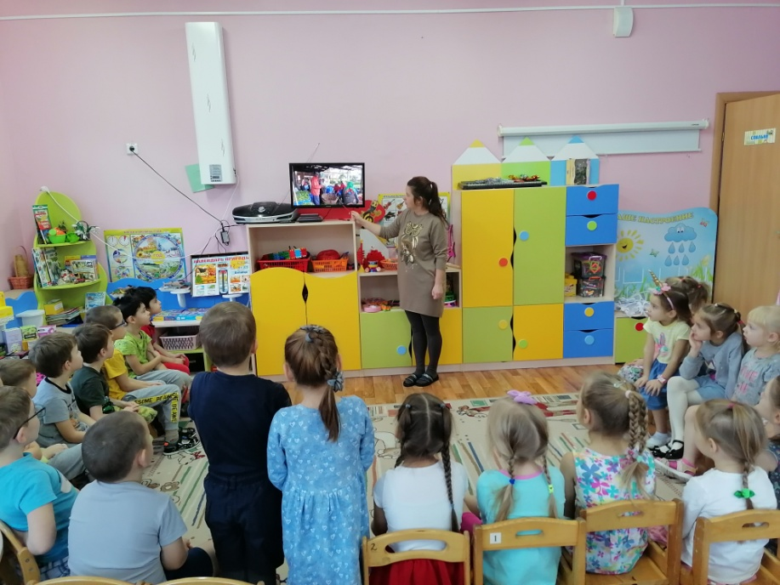
Смотрели презентации
Приходили в гости к самовару
Notes:
Просмотр презентаций

Slide 7
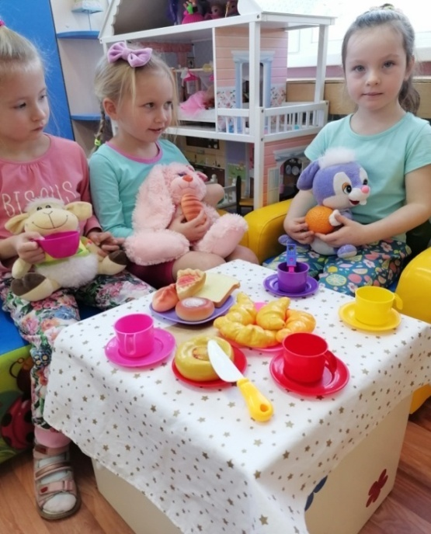
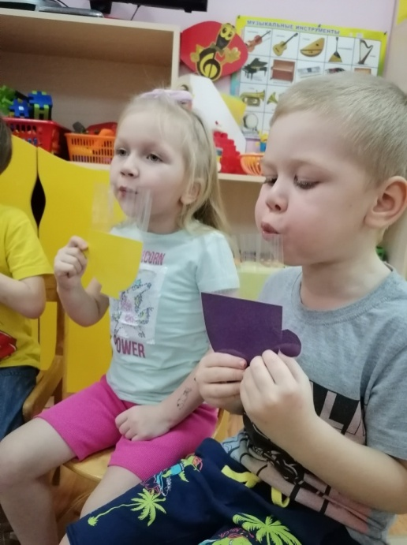
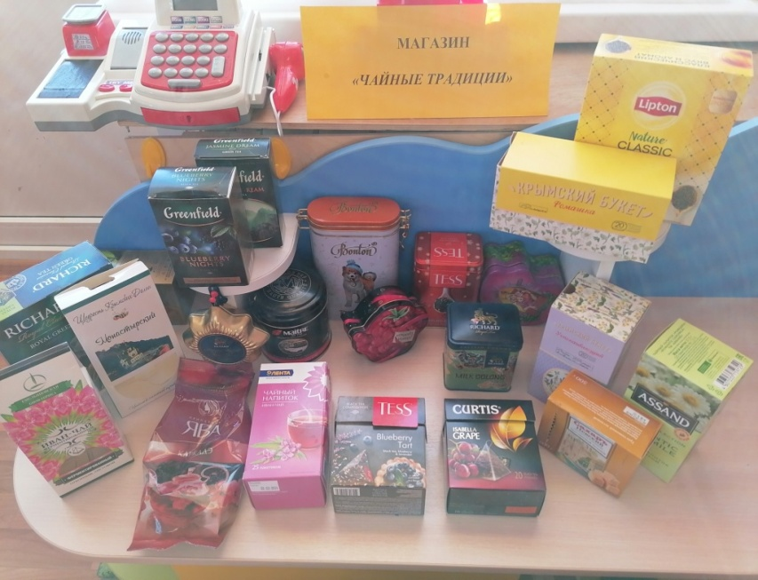
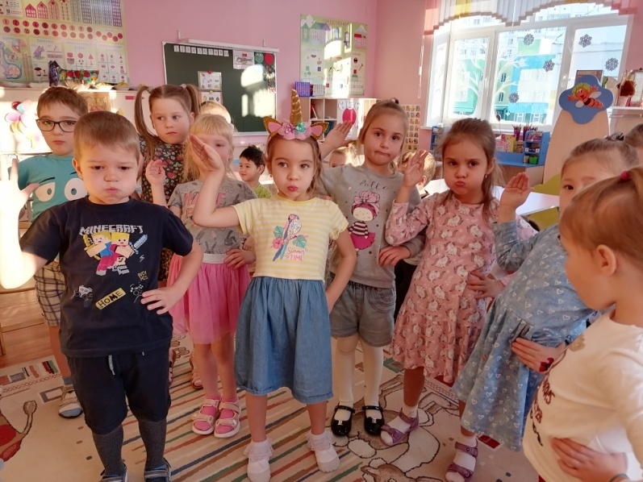
Играли в игры
Notes:
Играли в игы

Slide 8
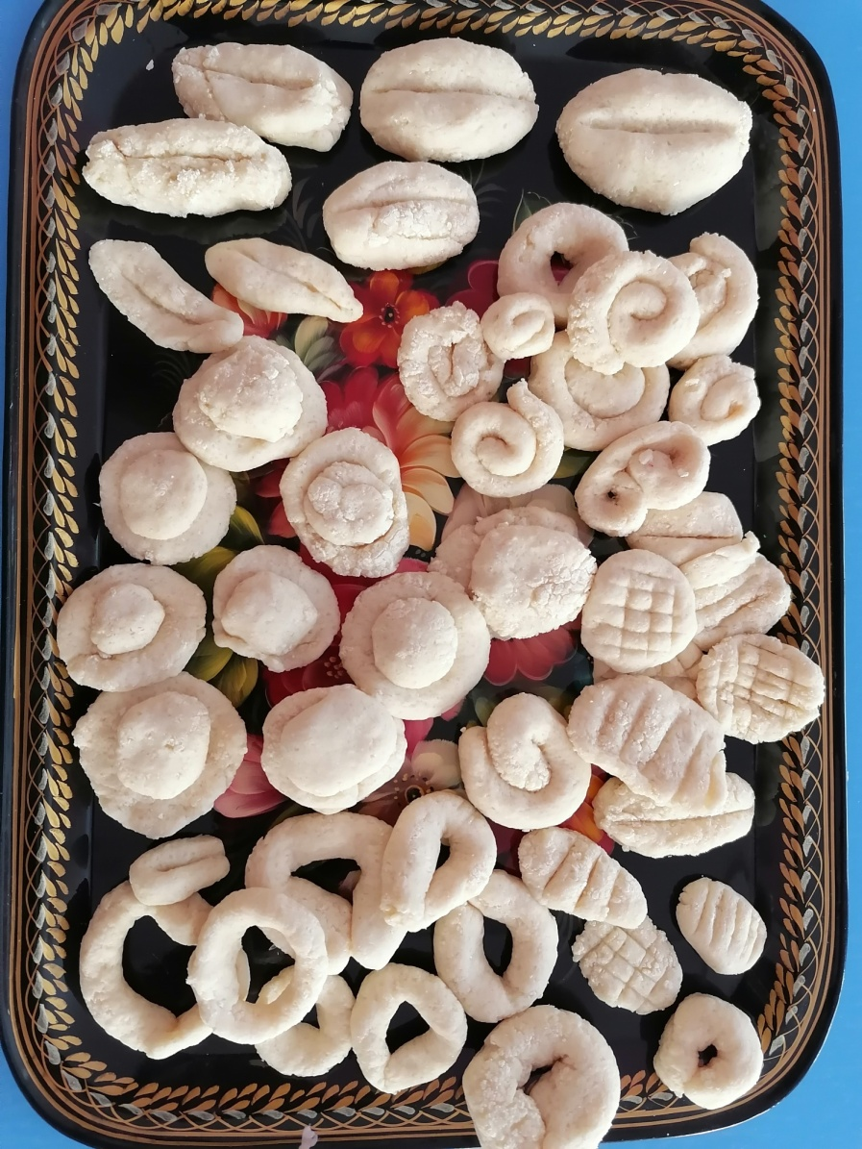
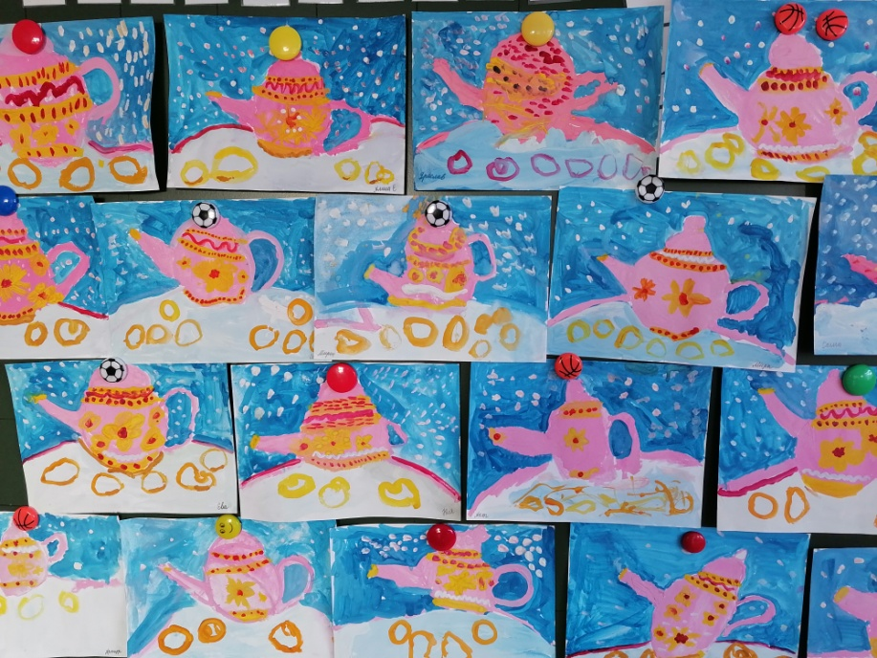
Занимались творчеством
Notes:
Занимались творчеством

Slide 9
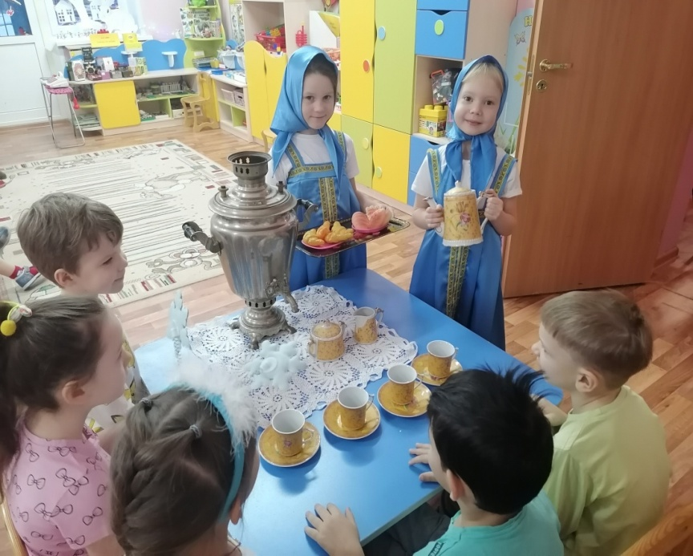
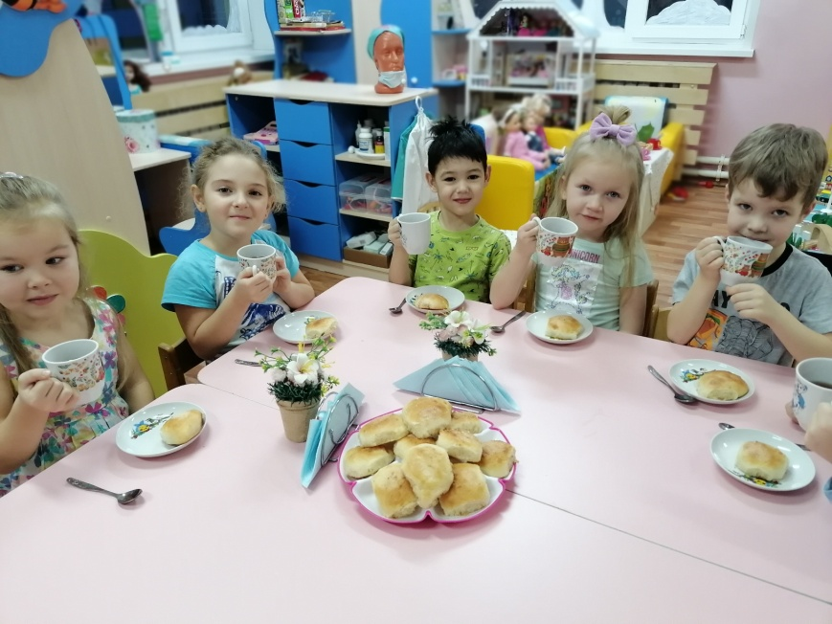
Ну и, конечно, сами пили чай и угощали гостей!
Notes:
Ну и, конечно, сами пили чай и угощали гостей!

Slide 10
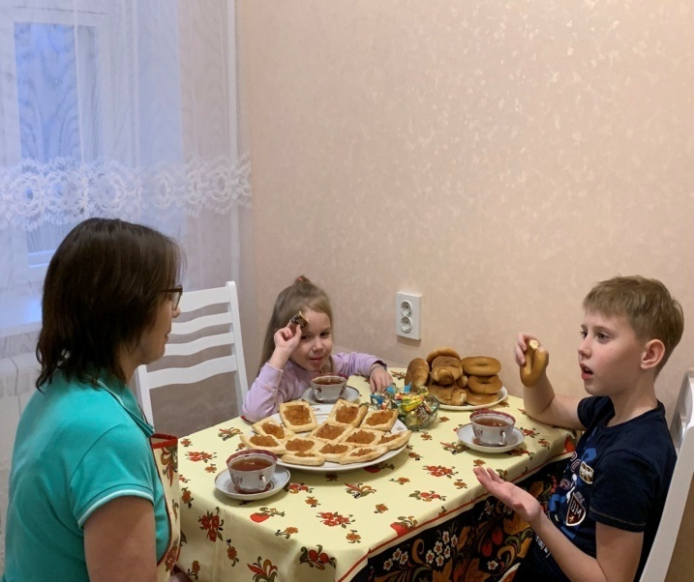
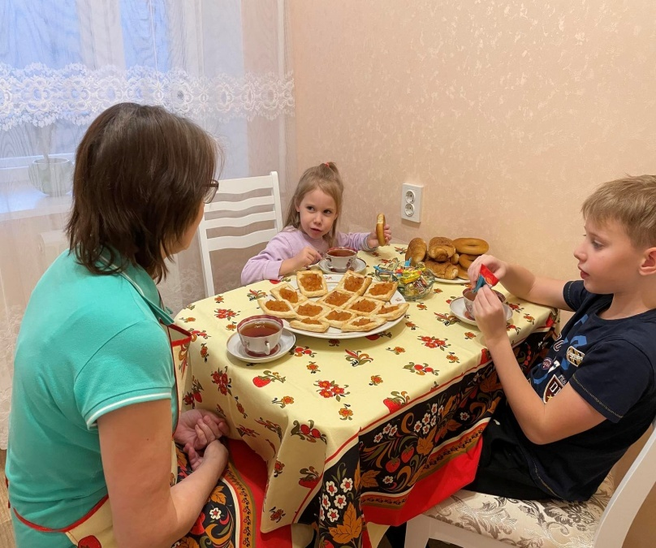
Делились чайными традициями своей семьи
Notes:
Делились чайными традициями своей семьи

